Slide 1
Reconocimiento de Patrones
Laboratorio 2: Representación de una imagen

Slide 2

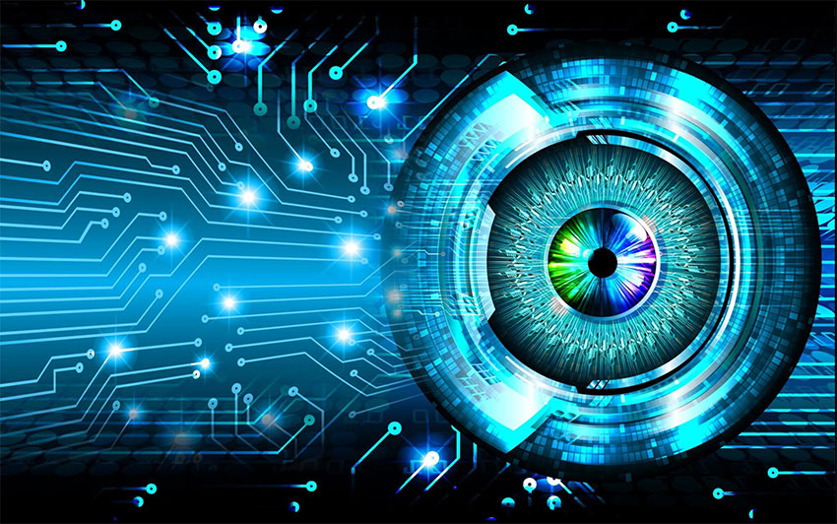
La visión artificial o por computadora se está utilizando cada vez más para el análisis y tratamiento de imágenes mediante algoritmos de inteligencia artificial.
Uno de los usos más importantes de OpenCV en la visión por computadora es la detección de rostros y objetos, sobre todo en ámbitos como la fotografía, el marketing o la seguridad.

Slide 3
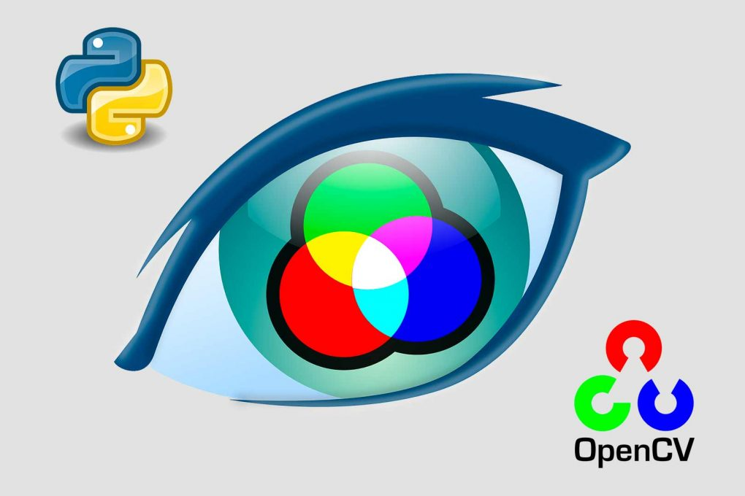
OpenCV (Open Source Computer Vision) comenzó como un proyecto de investigación en Intel. Actualmente es la biblioteca de visión por computadora más grande en términos de funciones poseídas.
Contiene implementaciones de más de 2500 algoritmos.
Tiene interfaces para múltiples lenguajes, incluidos Python, Java y C++.
OpenCV-Python es la API de Python para OpenCV. Compatible con las plataformas más utilizadas,
Para poder usar esta librería de manera óptima, se deben tener conocimientos en:
Librería Numpy
Librería Matplotlib
Notes:
OpenCV (Open Source Computer Vision) comenzó como un proyecto de investigación en Intel. Actualmente es la biblioteca de visión por computadora más grande en términos de funciones poseídas.
Actualmente, OpenCV contiene implementaciones de más de 2500 algoritmos. Además está disponible de forma gratuita para fines comerciales y académicos.
Esta gran biblioteca tiene interfaces para múltiples lenguajes, incluidos Python, Java y C++.
La primera versión de OpenCV, 1.0, se lanzó en 2006 y la comunidad de OpenCV ha crecido a pasos agigantados desde entonces.
OpenCV-Python es la API de Python para OpenCV. Además es compatible con las plataformas más utilizadas, Windows, Mac OS y Linux.
Hay que tener en cuenta que para poder usar esta librería de manera óptima, se deben tener conocimientos en:
Librería Numpy: es una biblioteca de código abierto que da soporte a vectores y arrays para Python.
Librería Matplotlib: es una biblioteca de código abierto para la generación de gráficos a partir de vectores y arrays.

Slide 4
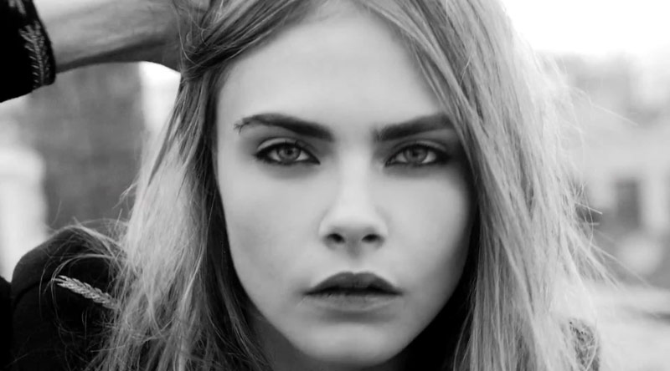
Imágenes como matrices
Una imagen no es más que una matriz estándar de Numpy que contiene píxeles de puntos de datos. Cuanto mayor sea el número de píxeles en una imagen, mejor es su resolución.
Una imagen es una función de dos variables que nos arroja un valor. Puede verse como una matriz bidimensional que esta descrita como: Imagen: filaXcolumna->valor (cada uno de los valores se le conoce como pixel)
El numero de pixeles de una imagen determina su resolución.
X
Y
Matriz de MXN
Notes:
Puede pensar que los píxeles son pequeños bloques de información dispuestos en forma de una cuadrícula 2D, y la profundidad de un píxel se refiere a la información de color presente en ella.

Slide 5
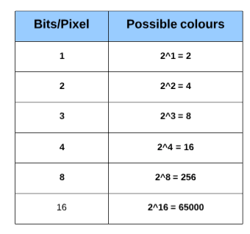
Para ser procesado por una computadora, una imagen debe convertirse en una forma binaria. El color de una imagen se puede calcular de la siguiente manera:
Número de colores / sombras = 2^bpp (donde bpp representa bits por pixel)
Por lo tanto, cuanta más cantidad de bits/píxel, más colores posibles en las imágenes.
Notes:
La siguiente tabla muestra dicha relación de forma más clara:

Slide 6
Representación de los diferentes tipos de imágenes

Slide 7
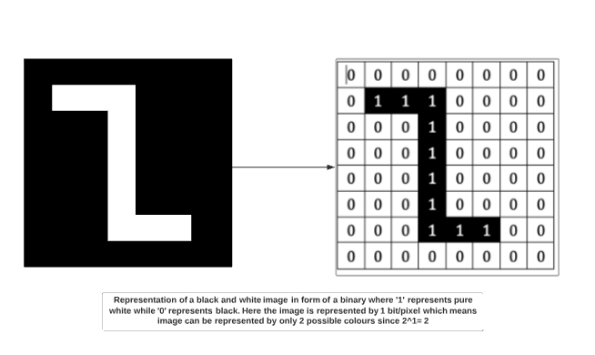
Imagen binaria
Una imagen binaria consta de 1 bit/píxel y, por lo tanto, solo puede tener dos colores posibles, es decir, blanco (1) o negro (0).
Notes:
El negro está representado por el valor 0 mientras que el 1 representa el blanco.

Slide 8
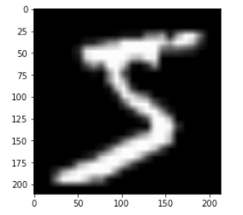
Imagen en escala de grises
Una imagen en escala de grises consta de 8 bits por píxel. Esto significa que puede tener 256 sombras diferentes donde 0 píxeles representarán el color negro mientras 255 denota el blanco.
Notes:
Por ejemplo, la imagen a continuación muestra una imagen en escala de grises representada en forma de matriz.

Slide 9
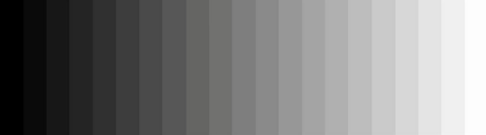
Notes:
Por ejemplo en una imagen en escala de grises, cada pixel almacena un nivel de gris de 0 a 255. Para cuando son 8 bits.
Cada intensidad es cuantificada utilizando 2^{B} niveles, donde B corresponde al numero de bits por pixel (Se le. Llama profundidad de la imagen)
Cuando la intensidad es de cero el nivel de gris es negro.
Cuando la intensidad es máxima el nivel de gris es blanco es 255
La intensidad media 128-129 son grises medios.

Slide 10
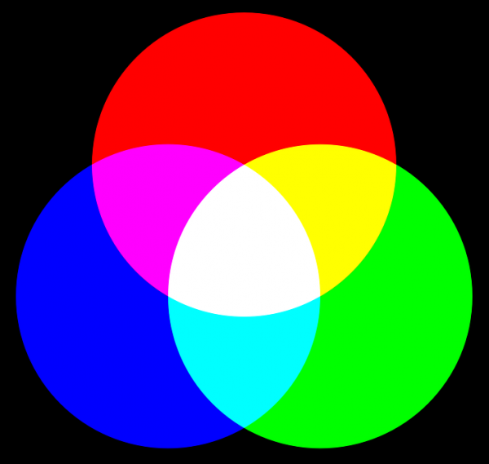
Imagen en color
Las imágenes en color se representan como una combinación lineal de rojo (𝜆 onda larga), verde (𝜆 onda media) y azul ( 𝜆 onda corta), y todos los demás colores se pueden lograr mezclando estos colores primarios en las proporciones correctas.

Slide 11
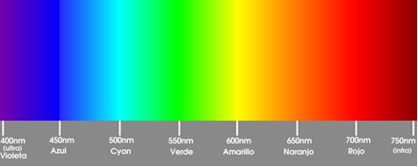
Imágenes a Color
Una imagen en color también consta de 8 bits por píxel. Como resultado, se pueden representar 256 tonos de colores diferentes con 0 que denota negro y 255 blanco.
Cada pixel almacena un color. Los colores pueden representarse en diferentes espacio de color.
Espacio RGB
Como vemos que tenemos tres colores primarios entonces vamos a tener tres matrices superpuestas que corresponden a cada color, o bien se le llama tres dimensiones.
Representamos la suma del espectro visible.

Slide 12
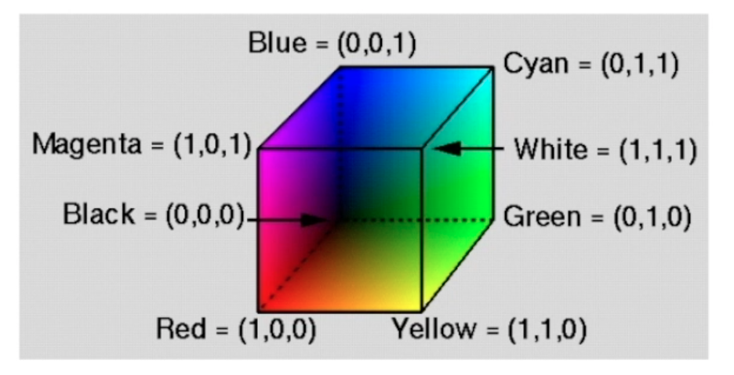
Por ejemplo tenemos el cubo RGB donde podemos representar los niveles de color como un conjunto de tuplas (0,0,0) para negro hasta (1,1,1) para el blanco
Por tal motivo, el valor de un pixel se representa como v=(v_{r},v_{g},v_{b})

Slide 13
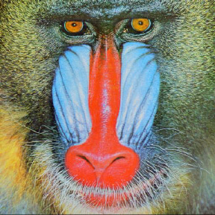
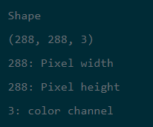
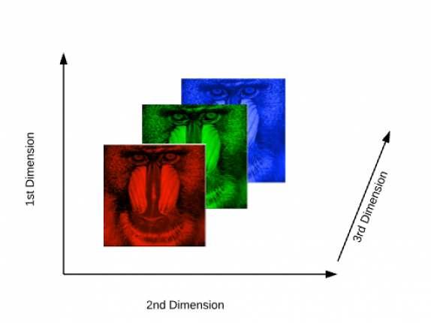
Notes:
Veamos la famosa imagen coloreada de un mandril que se ha citado en muchos ejemplos de procesamiento de imágenes. Si comprobáramos la forma de la imagen, obtendríamos: Esto significa que se representa la imagen en forma de una matriz tridimensional.

Slide 14
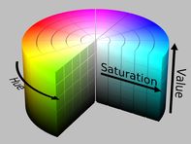
Existen de igual manera otros espacios de color. Por ejemplo el Hue Saturation Intensity. Cada uno es utilizado según el tipo de problema que se nos presenta.
Tono (Hue): Es el color de acuerdo a la longitud de onda. Que puede ser verdes, azul, amarillo, azul, rojo.
Saturación: es la cantidad presente del color. Así nos permite distinguir entre un rojo y un rosado.
Intensidad: es la cantidad de luz, por ejemplo distinguir entre un rojo oscuro y un claro.

Slide 15
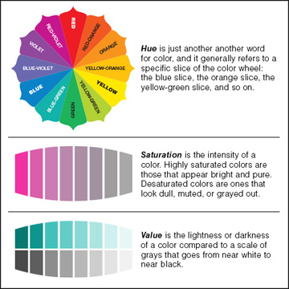
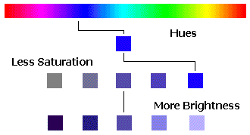

Slide 16
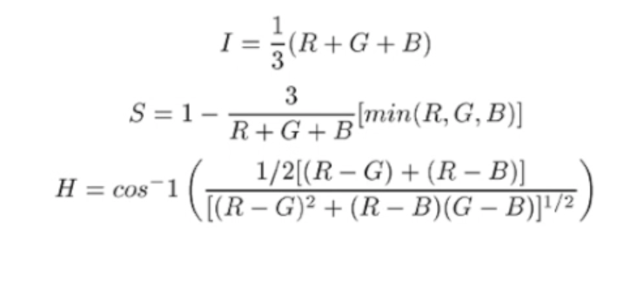
Conversión entre espacios

Slide 17
Para acceder a los miembros de la matriz en el caso de una escala de grises
Fila\Columna | 0 | 1 | 2
0 | 2 | 5 | 3
1 | 8 | 4 | 6
2 | 9 | 7 | 1
Imagen de 3X3.
v(0,0)=2
V(0,1)=5

Slide 18
Para el caso de los colores.
R | 0 | 1 | 2
0 | 2 | 5 | 3
1 | 8 | 4 | 6
2 | 9 | 7 | 1
G | 0 | 1 | 2
0 | 244 | 5 | 3
1 | 8 | 4 | 6
2 | 9 | 7 | 1
B | 0 | 1 | 2
0 | 34 | 5 | 3
1 | 8 | 4 | 6
2 | 9 | 7 | 1
V(0,0)= (2,244,34)

Slide 19
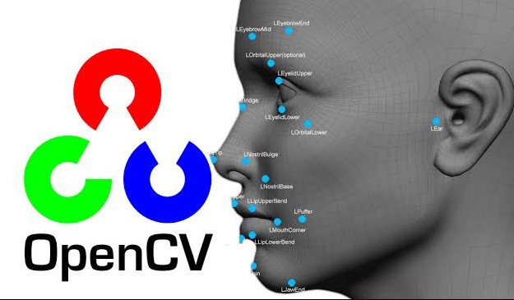
Imágenes y OpenCV
Se puede utilizar OpenCV para realizar operaciones simples con imágenes como:
Abrir y guardar imágenes
Dibujar formas simples en imágenes
Escribir en imágenes
Estas son operaciones básicas necesarias para crear una base antes de avanzar y poder utilizar todas las funciones avanzadas que OpenCV ofrece.

Slide 20
Conclusiones
Las imágenes en escala de grises son útiles puesto que es más fácil trabajar con ellas porque solo tiene una dimensión, y la capacidad de procesamiento es menor que la de una se tres dimensiones.
En el caso de las imágenes binarias es útil trabajar con ellas porque podemos resaltar objetos que son de nuestro interés.
Las posibilidades de análisis y tratamiento de imágenes con la biblioteca OpenCV son inmensas, desde detectar caras y clasificarlas según género hasta crear modelos de realidad aumentada o usar clasificadores para detectar objetos.
En la página oficial de OpenCV (https://opencv.org/) encontrarás documentación, tutoriales, foros y multitud de funcionalidades más de gran utilidad.
El movimiento se demuestra andando y para aprender todas las posibilidades de esta gran biblioteca solo existe un camino, practicar y practicar “picando” código.

Slide 21
Lecturas
Página oficial de OpenCV. Disponible en: https://opencv.org/
¿Qué es OpenCV? Instalación en Python y ejemplos básicos. Disponible en: https://revistadigital.inesem.es/informatica-y-tics/opencv/
Finding Lena, the Patron Saint of JPEGs. Disponible en: https://www.wired.com/story/finding-lena-the-patron-saint-of-jpegs/

